Slide 1
aerodynamika osobního automobilu II
Poznámky k přednášce

Slide 2
Tekutiny
tekutina: plyny, kapaliny
ideální tekutina, tekutina bez vnitřního tření, (nestlačitelná)
klasická reálná tekutina má vždy vnitřní tření

Slide 3
Pohyb tekutiny
popis pomocí pole: každému bodu uvažovaného prostoru je přiřazen určitá veličina.
vektor rychlosti
vektor zrychlení
(příklad vektorových polí)
hustoty
entropie, teploty...
(příklad skalárních polí)

Slide 4
Pole rychlostí
z
x
y

Slide 5
viskosita
pole rychlosti
z
y
x

Slide 6
pohybová rovnice vazké tekutiny
II Newtonův pohyb. zák. součin zrychlení a hmotnosti částice je dán součtem všech sil, které na částici působí
Objemový element tekutiny
Hmotnost objemového elementu

Slide 7
pohybová rovnice vazké tekutiny

Slide 8
pohybová rovnice vazké tekutiny

Slide 9
tlaková síla v tekutině
z
x
y

Slide 10
tlaková síla v tekutině

Slide 11
tlaková síl v tekutině

Slide 12
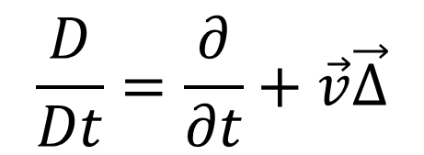
Navier Stokesova rovnice pohyb vazké tekutiny
$$\frac{D}{Dt}=\frac{∂}{∂t}+\vec{v}\vec{∆}$$

Slide 13
Bernoulliova rovnice pro nestlačitelnou ideální tekutinu
součet kinetické energie + potenciální energie objemové jednotky a tlaku je podél proudnice pro stacionární proudění nestlačitelné ideální tekutiny konstantní
stacionární proudění
nestlačitelná tekutina
proudění beze ztrát (zisku) mechanické energie

Slide 14
Bernoulliova rovnice pro stlačitelnou ideální tekutinu
platí podél proudnice
w je entalpie vztažená na jednotku hmotnosti
izentropické stacionární proudění
bez ztrát (zisku) mechanické energie

Slide 15
Je možné napsat něco podobného i pro nestacionární proudění?
Pro nestacionární případ je možné vyjádřit první integrál Eulerovy rovnice (pohybová rovnice pro tekutinu) za předpoladu, že je rychlostní pole je gradient nějaké funkce.
takové proudění se nazývá potenciální.
potencilální proudění je proudění nevírové

Slide 16
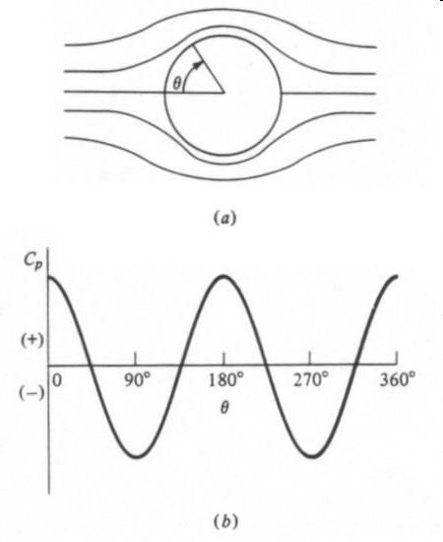
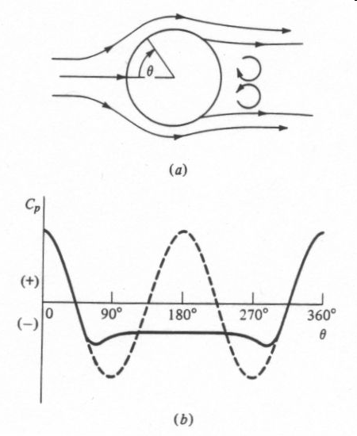
Odpor
původ odporu

Slide 17

Reynolds number
is the mean fluid velocity (SI units: m/s)
L is a characteristic linear dimension, (traveled length of fluid, or hydraulic diameter when dealing with river systems) (m)
μ is the dynamic viscosity of the fluid (Pa·s or N·s/m² or kg/(m·s))
ν is the kinematic viscosity (ν = μ / ρ) (m²/s)
is the density of the fluid (kg/m³)
And in pipes:
Q is the volumetric flow rate (m3/s)
A is the pipe cross-sectional area (m²).
σ= 1,23 kg/cm
μ=1,79 10⁻⁵ Ns/m²
ν=1,46 10⁻⁵ m²/s

Slide 18
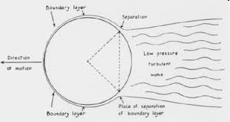

Slide 19
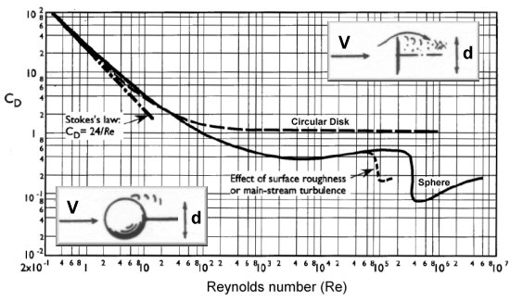

Slide 20
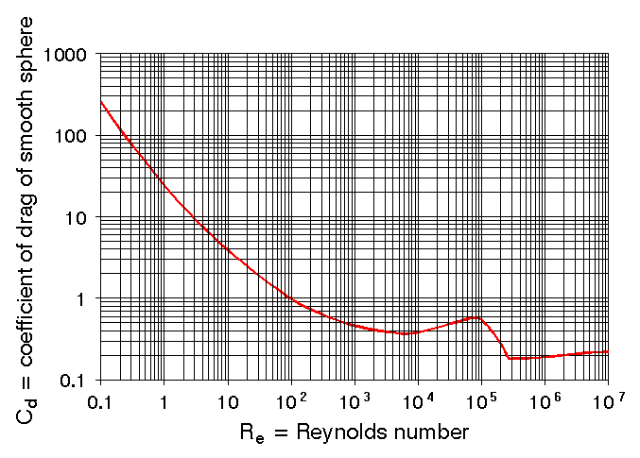

Slide 21
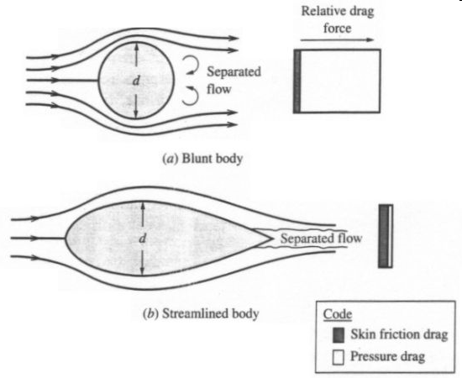

Slide 22
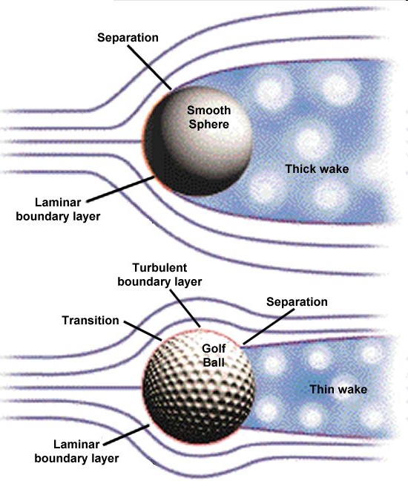

Slide 23
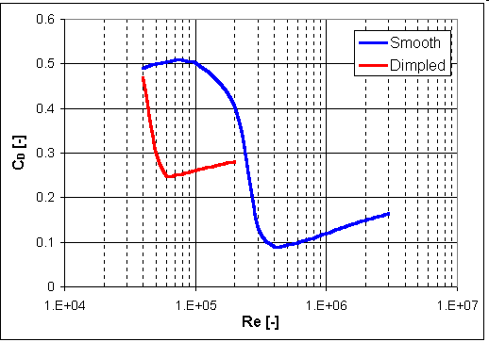

Slide 24
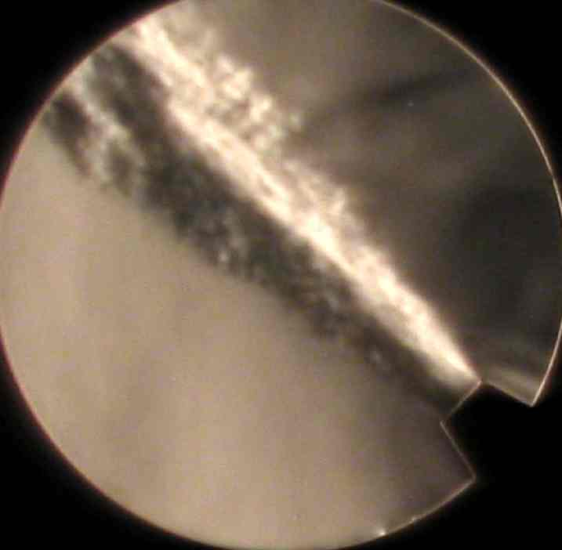

Slide 25
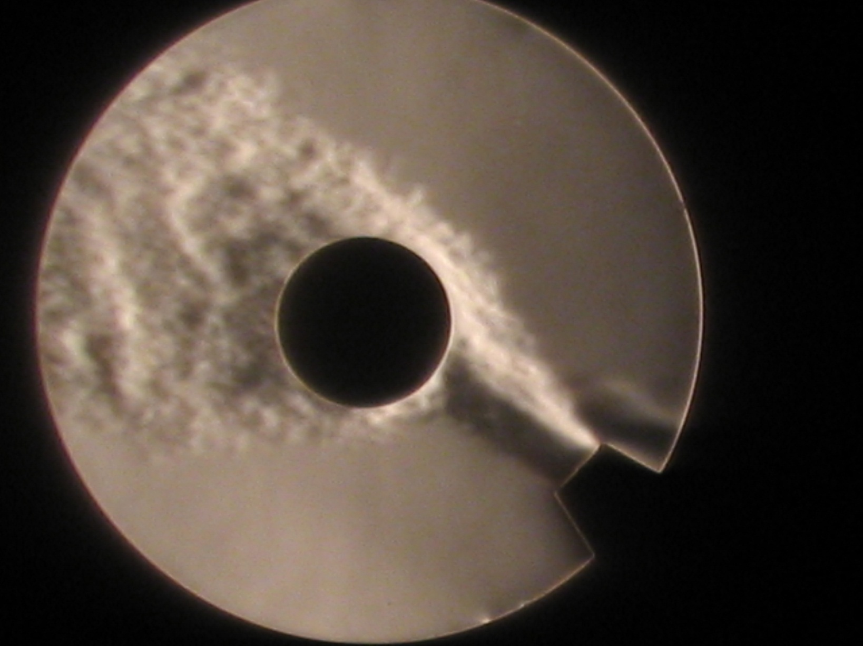

Slide 26
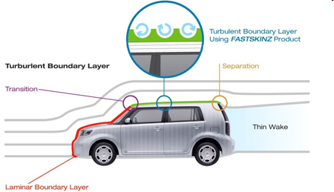

Slide 27
aerodynamická síla působící na karoséri osbního automobilu
Odpor
boční síla
vztlak (přítlak)

Slide 28
Aerodynamické silový moment působící na karoséri automobilu
moment síly v podélné ose
moment síly ve svislé ose
moment síly v příčné ose

Slide 29
obtékání karosérie
směr nabíhajícího proudu vzduchu vůči ose automobilu= vektorový součet záporně vzaté rychlosti automobilu a rychlosti větru
-v auto
v vítr

Slide 30
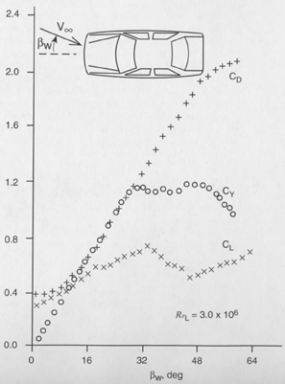

Slide 31
koncept odpor, vztlak
Na objekt obtékaný reálnou tekutinou působí síla, v ideální tekutině (bez volné hladiny) neexistuje odpor prostředí (ani vztlak)
Vztažná soustava pro popis-soustava spojená s objektem, významný směr- směr nabíhajícího, objektem neovlivněného proudu tekutiny
Síla ve směru nabíhajícího proudu tekutiny-odporová síla (odpor prostředí)
Síla kolmá na směr nabíhajícího proudu tekutiny-odpor vztlaková síla (vztlak v prostředí).

Slide 32
proudění kolem objektu
počítačové modelování (složitost matematického popisu a komplexnosst objektu)
experiment

Slide 33
charakter obtékání
tvar objektu
Reynoldsovo číslo
Machovo číslo
Froudovo číslo
l chaakteristický rozměr, g tíhové zrychlení, ρ hustota
μ dynamická viskosita, v rychlost, c rychlost vuku

Slide 34
charakter obtékání
proudění s Re<100, viskózní síly
proudění s Re>100,
Pro velká Re koncept mezní vrstvy kde dominuje efekt viskosity a okolí, kde lze proudění uvažovat za proudění neviskózní tekutiny. Ludwig Prandtl 1875-1953

Slide 35
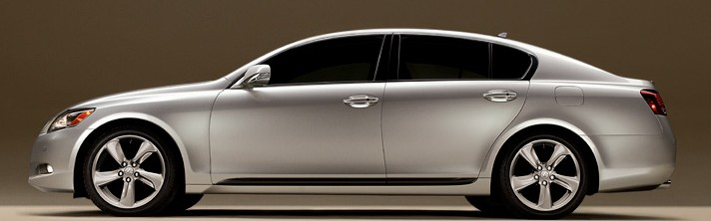
Hybridní automobil vyšší třídy
Lexus GS 450hRED
délka 4,826m
šířka 1,821m
výška 1,425
pohotovostní hmotnost 1875 kg
Koeficient odporu c_{d}=0,27
spotřeba
dálnice/město 9,4/10,7

Slide 36
Obtékání se vznikem víru
rovná deska

Slide 37
Obtékání objektu se skosenou stěnou

Slide 38
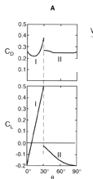
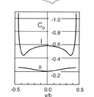
Obtékání s nosným vírem

Slide 40
Bernoulliovský přítlak

Slide 41
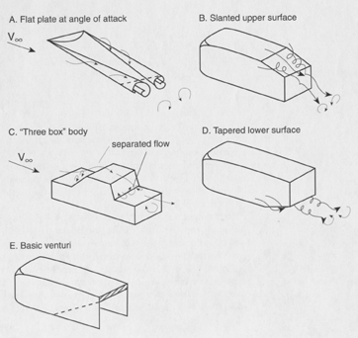

Slide 42
 | c_{x} | A m²
Audi A8 | 0,28 | 2,25
Porsche 911 | 0,33 | 1,86
Mercedes c 200 D | 0,30 | 2,05

Slide 43
Effect of some modifications on care aerodynamics

Slide 44
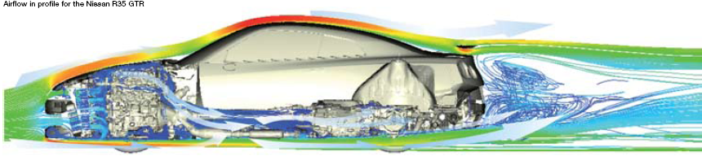

Slide 45
http://www.thetruthaboutcars.com/2010/02/an-illustrated-history-of-automotive-aerodynamics-part-3-finale/
http://en.wikipedia.org/wiki/Automobile_drag_coefficient#See_also

Slide 46
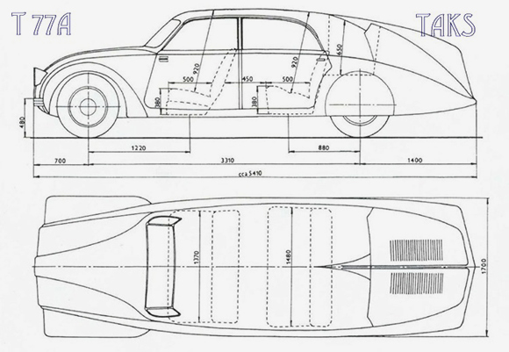

Slide 47
By Chuck Squatriglia
See related story: Design Under Constraint: How Limits Boost Creativity
03.10.09
Everything about the Tatra T77a was cool, from its flowing lines to the V8 engine mounted way out in back. It was built in Prague, and it had a Cd of 0.212 — amazing even today but phenomenal when the car was built in 1936. All these years later it still looks better than anything in Chrysler's lineup.
Read More http://www.wired.com/cars/coolwheels/multimedia/2009/03/gallery_aerodynamic?slide=6&slideView=2#ixzz18B2Adbt7

Slide 48
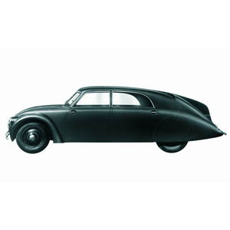
HANS LEDVINKA,
ERICH UBERLACKER
TATRA 77, 1934—35
The Tatra 77 was the first mass-produced limousine with a streamlined body in the world, with an air-cooled eightcylinder engine mounted at the rear, and it caused a sensation at the 1934 Berlin Autosalon. Its teardrop shape proved that aerodynamics could significantly improve speed. The car also had a central headlamp that turned with the front wheels.
cx = 0,212

Slide 49
cx = 0,212

Slide 50
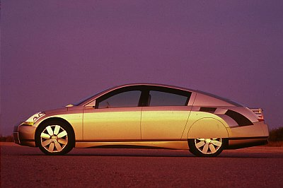
cx=0,163

Slide 51


Slide 52
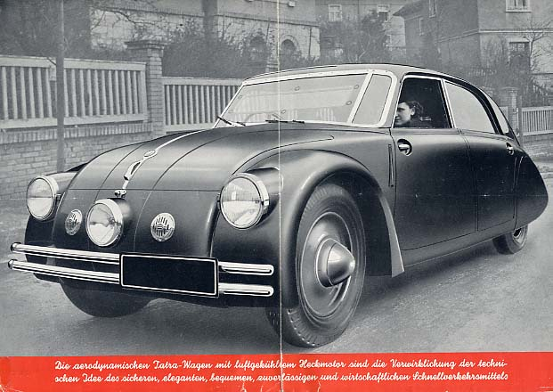
cx=0,212

Slide 53
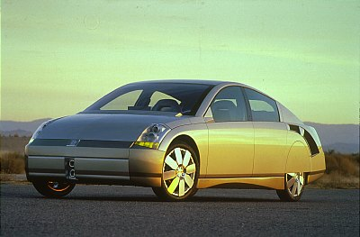
cx=0,163

Slide 54


Slide 55


Slide 56
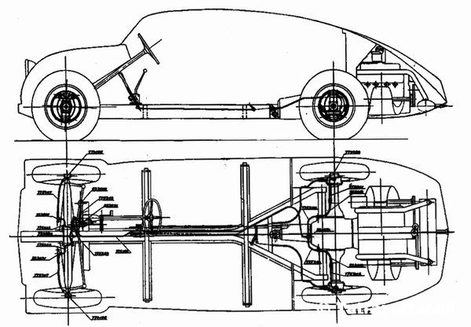

Slide 57
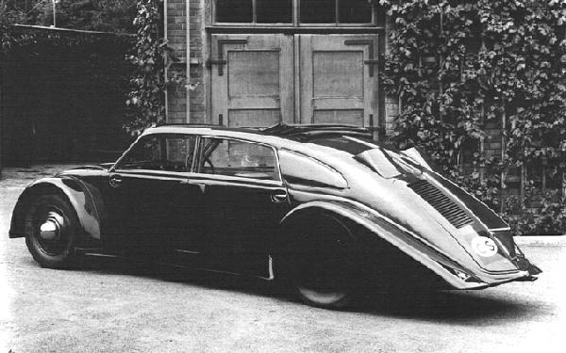

Slide 58
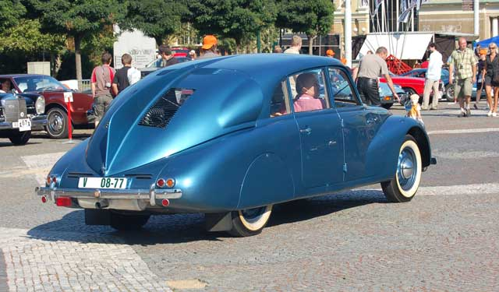

Slide 59
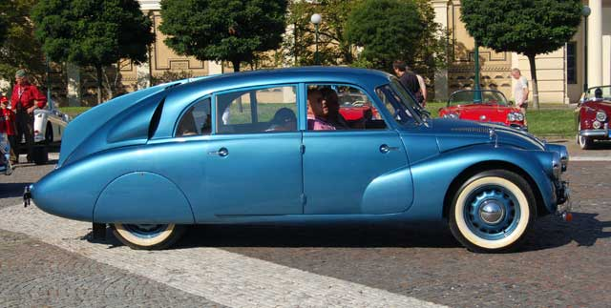

Slide 60
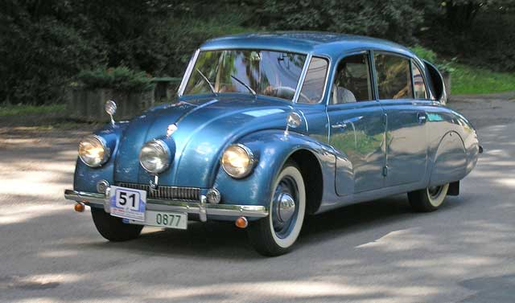

Slide 61
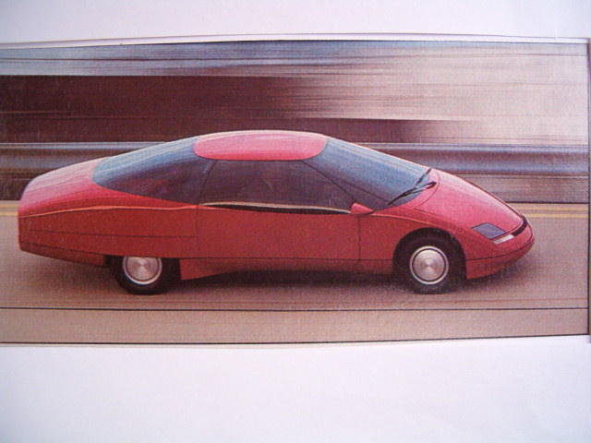

Slide 62
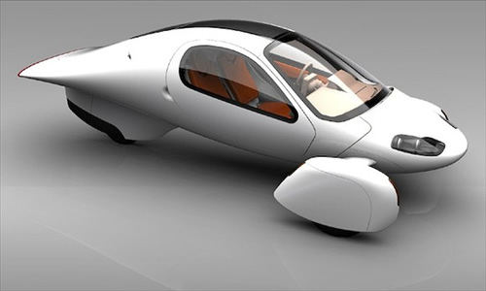
aptera Cd 0.15

Slide 63
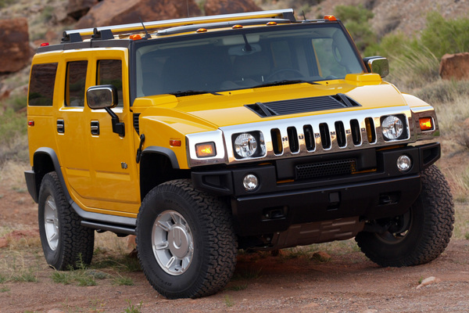
cd 0.57 26,5 sq.ft.

Slide 64
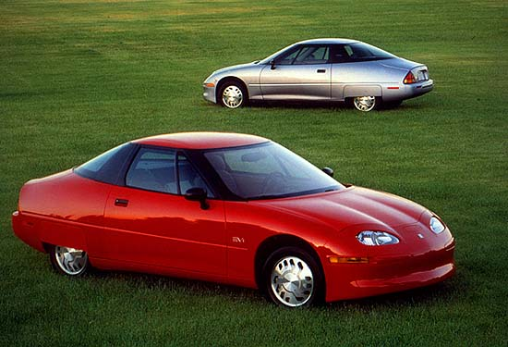
EV 1 cd 0.195

Slide 65
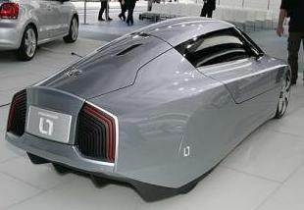
cx 0,195

Slide 66
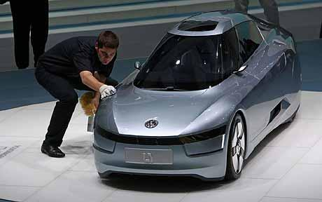
1,38 l/ 100 km, 36 g C per km

Slide 67
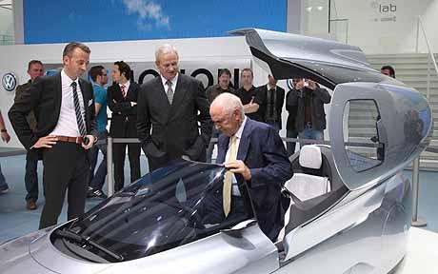

Slide 68
The L1 concept is shorter than a VW Fox and lower than a Lamborghini. When it goes into production in 2013, it will be the most aerodynamic car in the world and, at just 840lb, the lightest.
It is built of the most exotic materials, with slippery carbon-fibre coachwork, a fighter aircraft’s cockpit canopy and rear-view television cameras instead of wing mirrors.
Its tiny, 800cc engine is one half of a VW 1.6-litre TDI turbodiesel unit, which delivers maximum power of 29 brake horsepower together with a 14 horse power electric motor to provide extra oomph for overtaking.

Slide 69
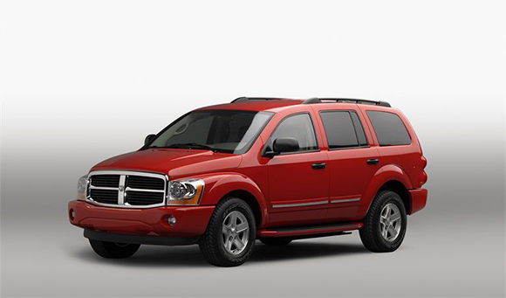
cx = 0.39

Slide 70
The L1 is capable of 99mph and 0-62mph acceleration in just 14.3sec and emits carbon dioxide at the parsimonious rate of just 39g/km, meaning free road tax in the UK.
In fact if the average British motorist swapped his 35mpg hatchback for an L1, he would reduce his annual fuel bill from about £1,430 to about £277.

Slide 71
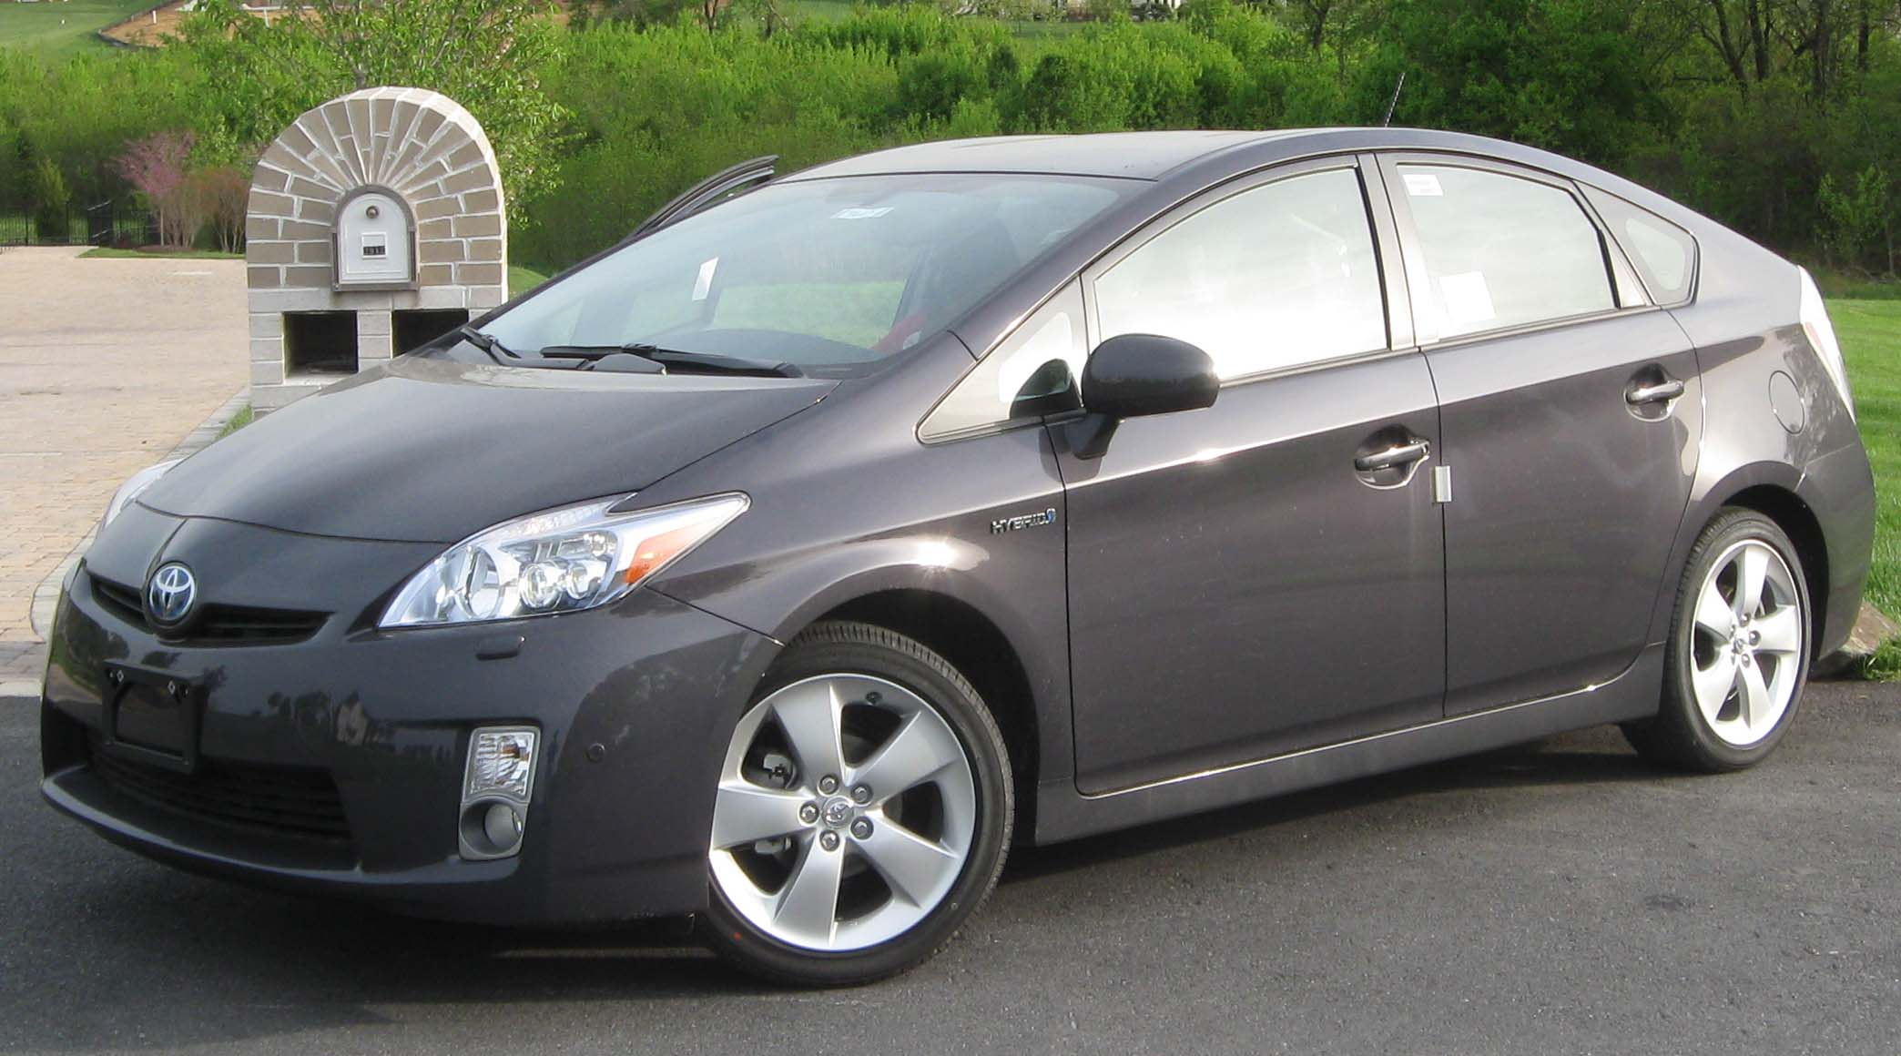
cd=0.25

Slide 72
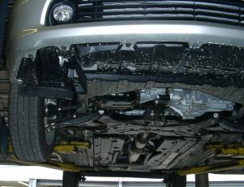

Slide 73
Koeficienty aerodynamických odporů
http://www.martin-tlusty.euweb.cz/htm/CarAerodCz.htm
http://www.recumbents.com/car_aerodynamics/
http://www.electrifyingtimes.com/gmprecept.html

Slide 75
vliv spodku vozu
25% celkového aerodyn. odporu.

Slide 76
rear end
• Minimized body seams
• Optimized rear view mirrors
• Substitution of rear view mirrors with cameras
• Smooth underbody

